Slide 1
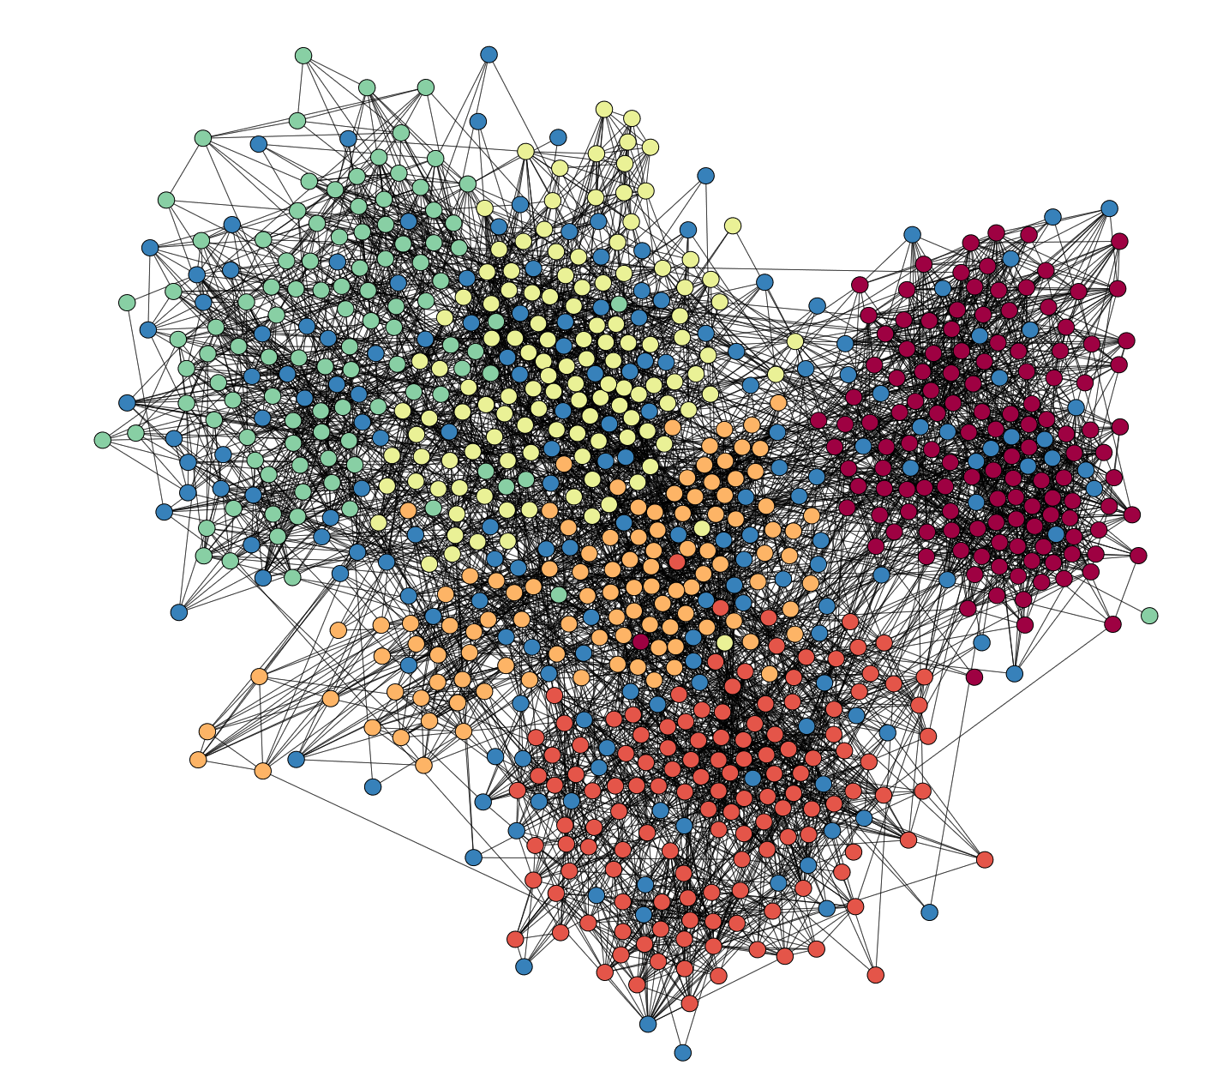

Slide 2
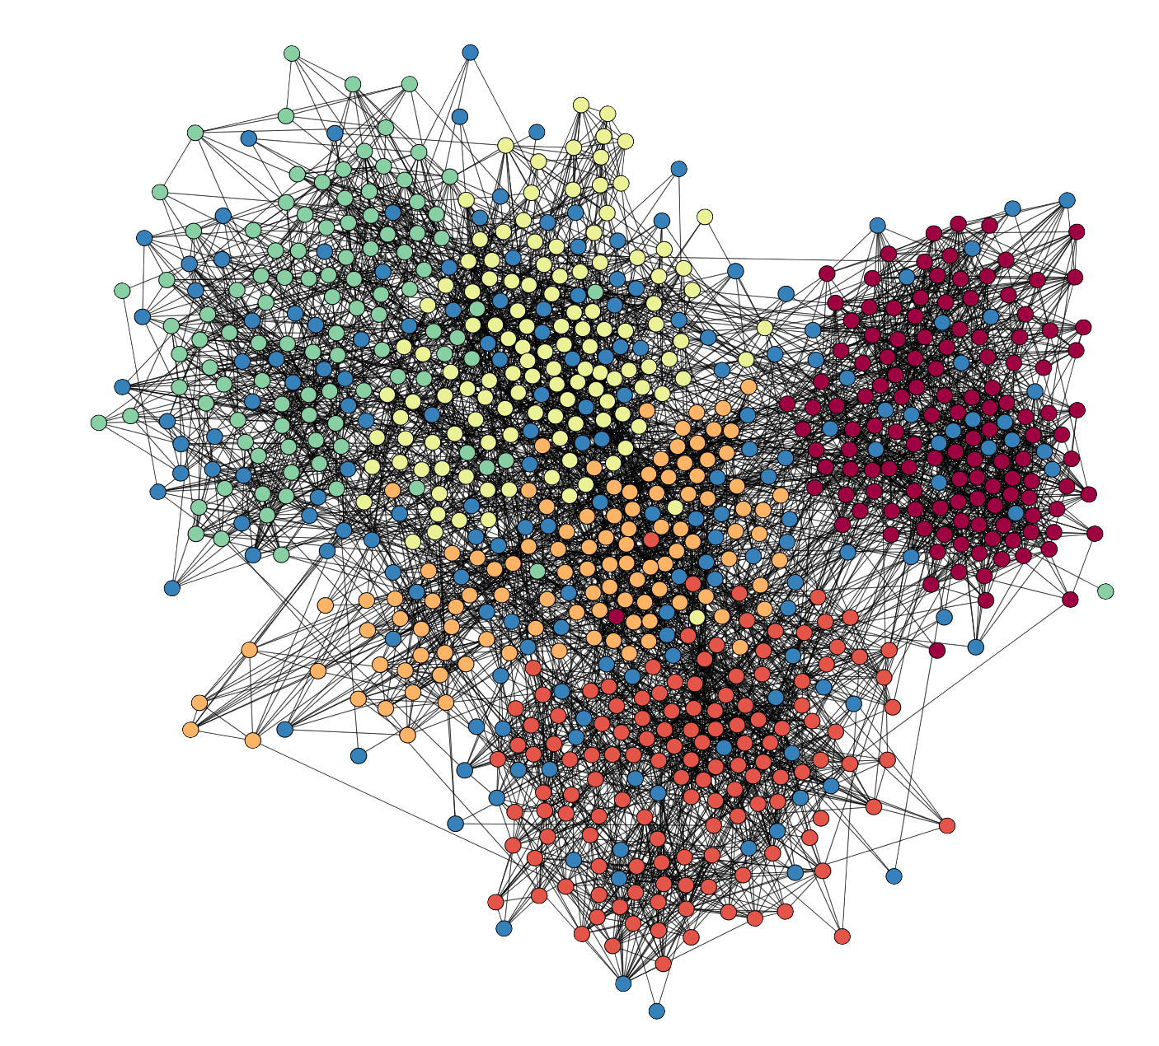

Slide 3
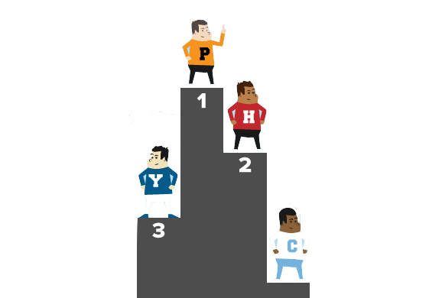

Slide 4


Slide 5
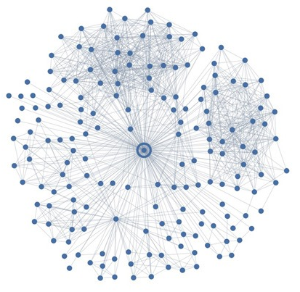

Slide 6


Slide 8

10%
Ganham 47,8% da verba mensal

